Slide 1
Sionna PYH&Sys :A link-level and system-level simulator for wireless communication systems
报告人：万佳林
Notes:
那我们今天介绍来的是Sionna关于物理层和系统层的部分，sionna基于python的开源库，并且采用了tensorflow框架，支持可微和并行加速，我们这次主要介绍sionna在物理层和系统层的仿真应用。

Slide 2

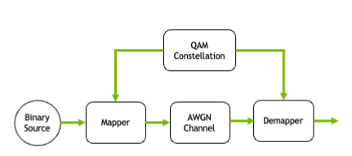
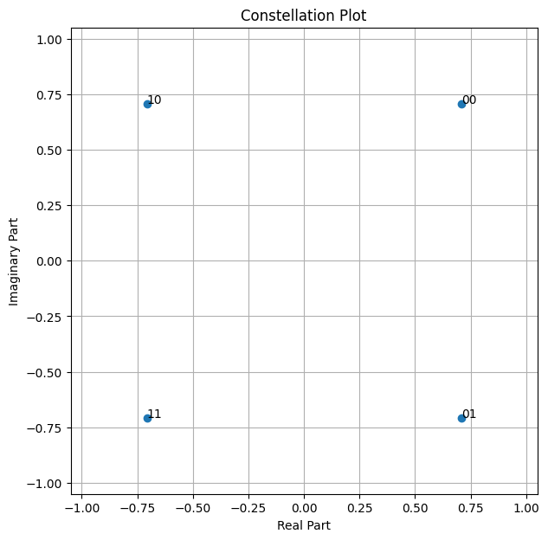
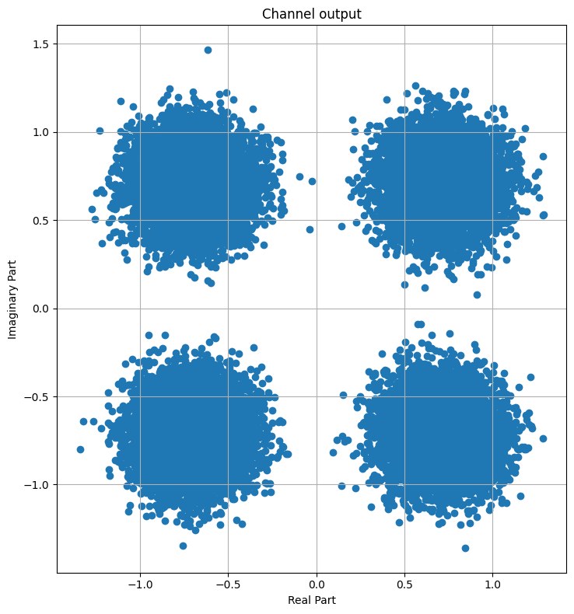
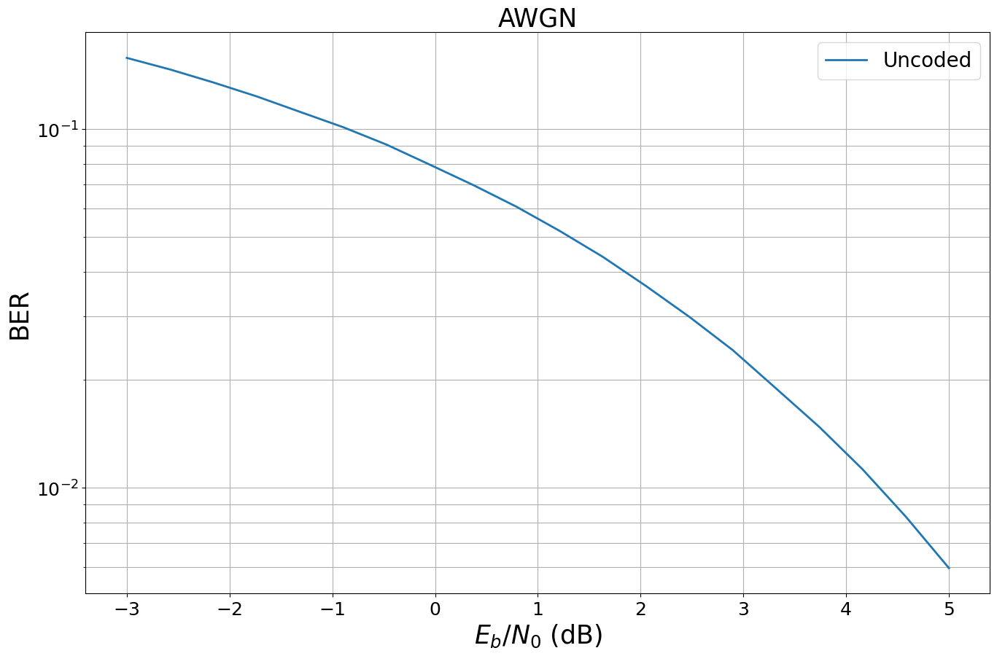

“Hello, world!”
SNR 为信噪比，是接收端模拟信号的重要测量指标
Eb/N0 是指通信系统传输一比特信息所需要的能量和噪声功率谱密度的比值
First 8 transmitted bits: [1. 0. 0. 0. 0. 1. 0. 0.]
First 4 transmitted symbols: [-0.71+0.71j 0.71+0.71j 0.71-0.71j 0.71+0.71j]
First 4 received symbols: [-0.89+0.69j 0.79+0.66j 0.98-0.68j 0.73+0.71j]
First 8 demapped llrs: [ 50.15 -39.18 -44.58 -37.22 -55.23 38.73 -41.16 -39.93]
Notes:
那物理层的主要任务是负责在无线信道中可靠、高效地传输原始比特流。我们可以从一个最简单的仿真开始，就是通过AWGN信道发送QAM信号，那在sionna中将通信系统的基本组件封装成了类，我们可以先初始化星座图，假设这里是一个QPSK，然后用Mapper将比特映射到符号，然后我们可以看一下传输符号经过AWGN信道之后的星座图，这个时候我们可以用Demmaper进行软解调，输出对应的LLR，LLR就是对数似然比，他表示接收为y的条件下第i个比特判为1的概率和第i个比特判为0的概率比值的对数。那这个值大于0就表示第i个比特判为0的概率大，值越大置信度越高。我们可以仿真这个系统在不同信噪比下误码率，注意一下，数字通信系统的话，一般用的是这个信噪比，就是Eb/N0他指的是传输一比特信息所需要的能量和噪声功率谱密度的比值，他跟SNR有这么一个关系。
然后我们可以看下他前8个比特。

Slide 3
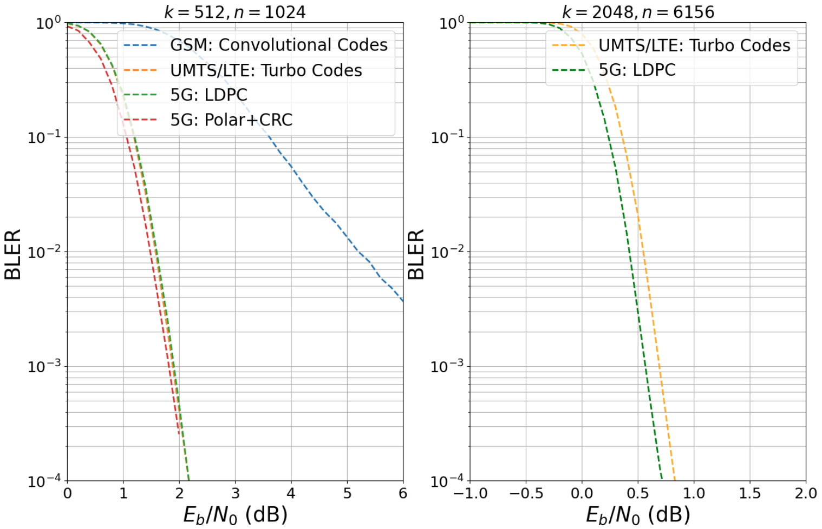
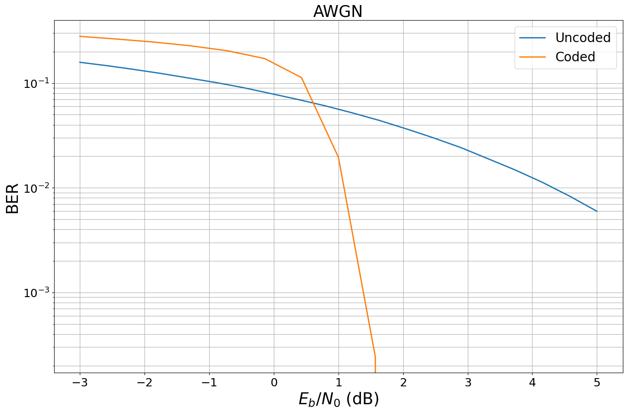
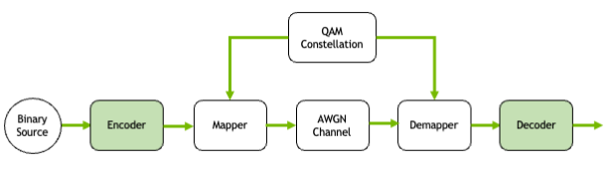
Forward Error Correction
信道编码 | Sionna Encoder | Sionna Decoder
线性分组码 | LinearEncoder | OSDecoder
卷积码 | ConvEncoder | ViterbiDecoder，BCJRDecoder
交织 | RowColumnInterleaver，RandomInterleaver，Turbo3GPPInterleaver， | Deinterleaver
Turbo码 | TurboEncoder | TurboDecoder
循环冗余校验码 | CRCEncoder | CRCDecoder
LDPC码 | LDPC5GEncoder | LDPC5GDecoder
极化码 | Polar5GEncoder | Polar5GDecoder （SC,SCL,BP）
ber_plots.simulate
Notes:
现在我们将信道编码添加到收发器中，让它能够纠错。Siona中封装了多种编码方案的编码和解码算法。比如线性分组码，它是将信息位通过线性运算得到校验位，形成固定长度的码字，拥有有限的纠错和检错能力。汉明码就是一类线性分组码，这个在早期无线通信有使用。那卷积码是利用当前和历史比特信息，通过移位寄存器和异或运算生成的，具有连续纠错，适合突发错误场景。在2G/3G移动通信都有用到。交织码就是打乱比特的位置，他的作用就是对抗突发错误，就比如某个位置突然有100个比特的错误，然后又因为你的比特是提前被打乱的，恢复的时候这100个比特的错误就会分散成不同位置5,6个比特的那种小错误，在结合其他的编码就能纠正回来。Turbo码就把卷积码和交织结合了起来，通过两个卷积编码器并行编码，交织器分散错误，在3G/4G移动通信都用应用。循环冗余校验码是利用多项式除法生成校验位，检测传输错误，混合自动重传HAQR就用到了这个码。最后LDPC和polar码就是5G中用到的编码。我们可以对比从2G到5G用到的码的性能，那当然5G肯定是性能最佳的。另外再sioona中你可以把这些组件进一步封装成一个端到端的快，然后利用simulate这个方法进行仿真，这个就是有编码和没编码的结果了。

Slide 4
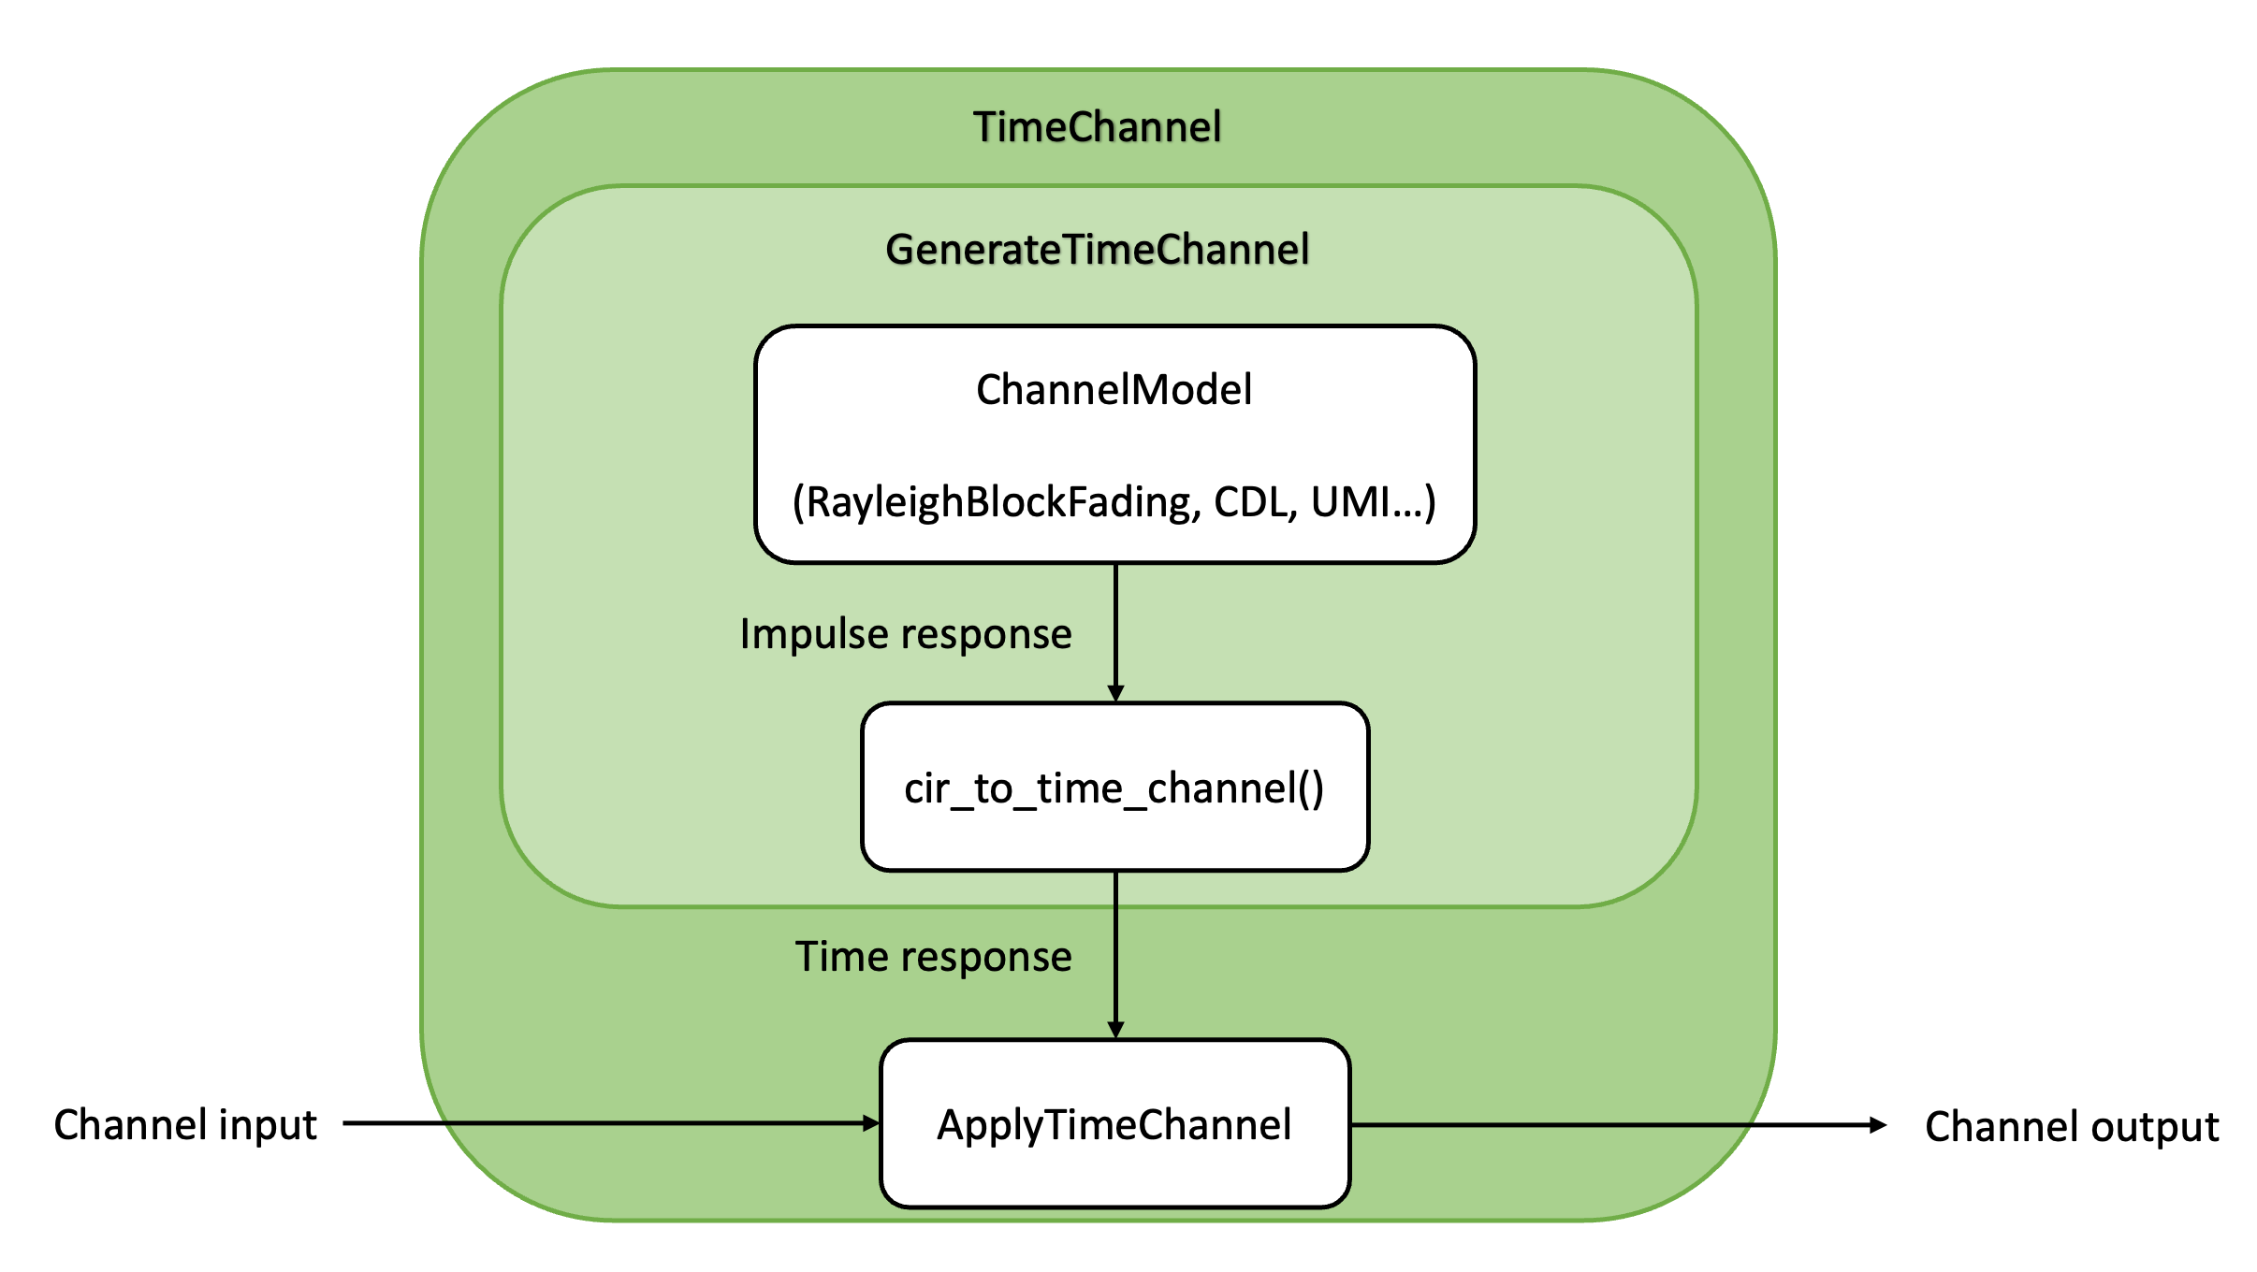
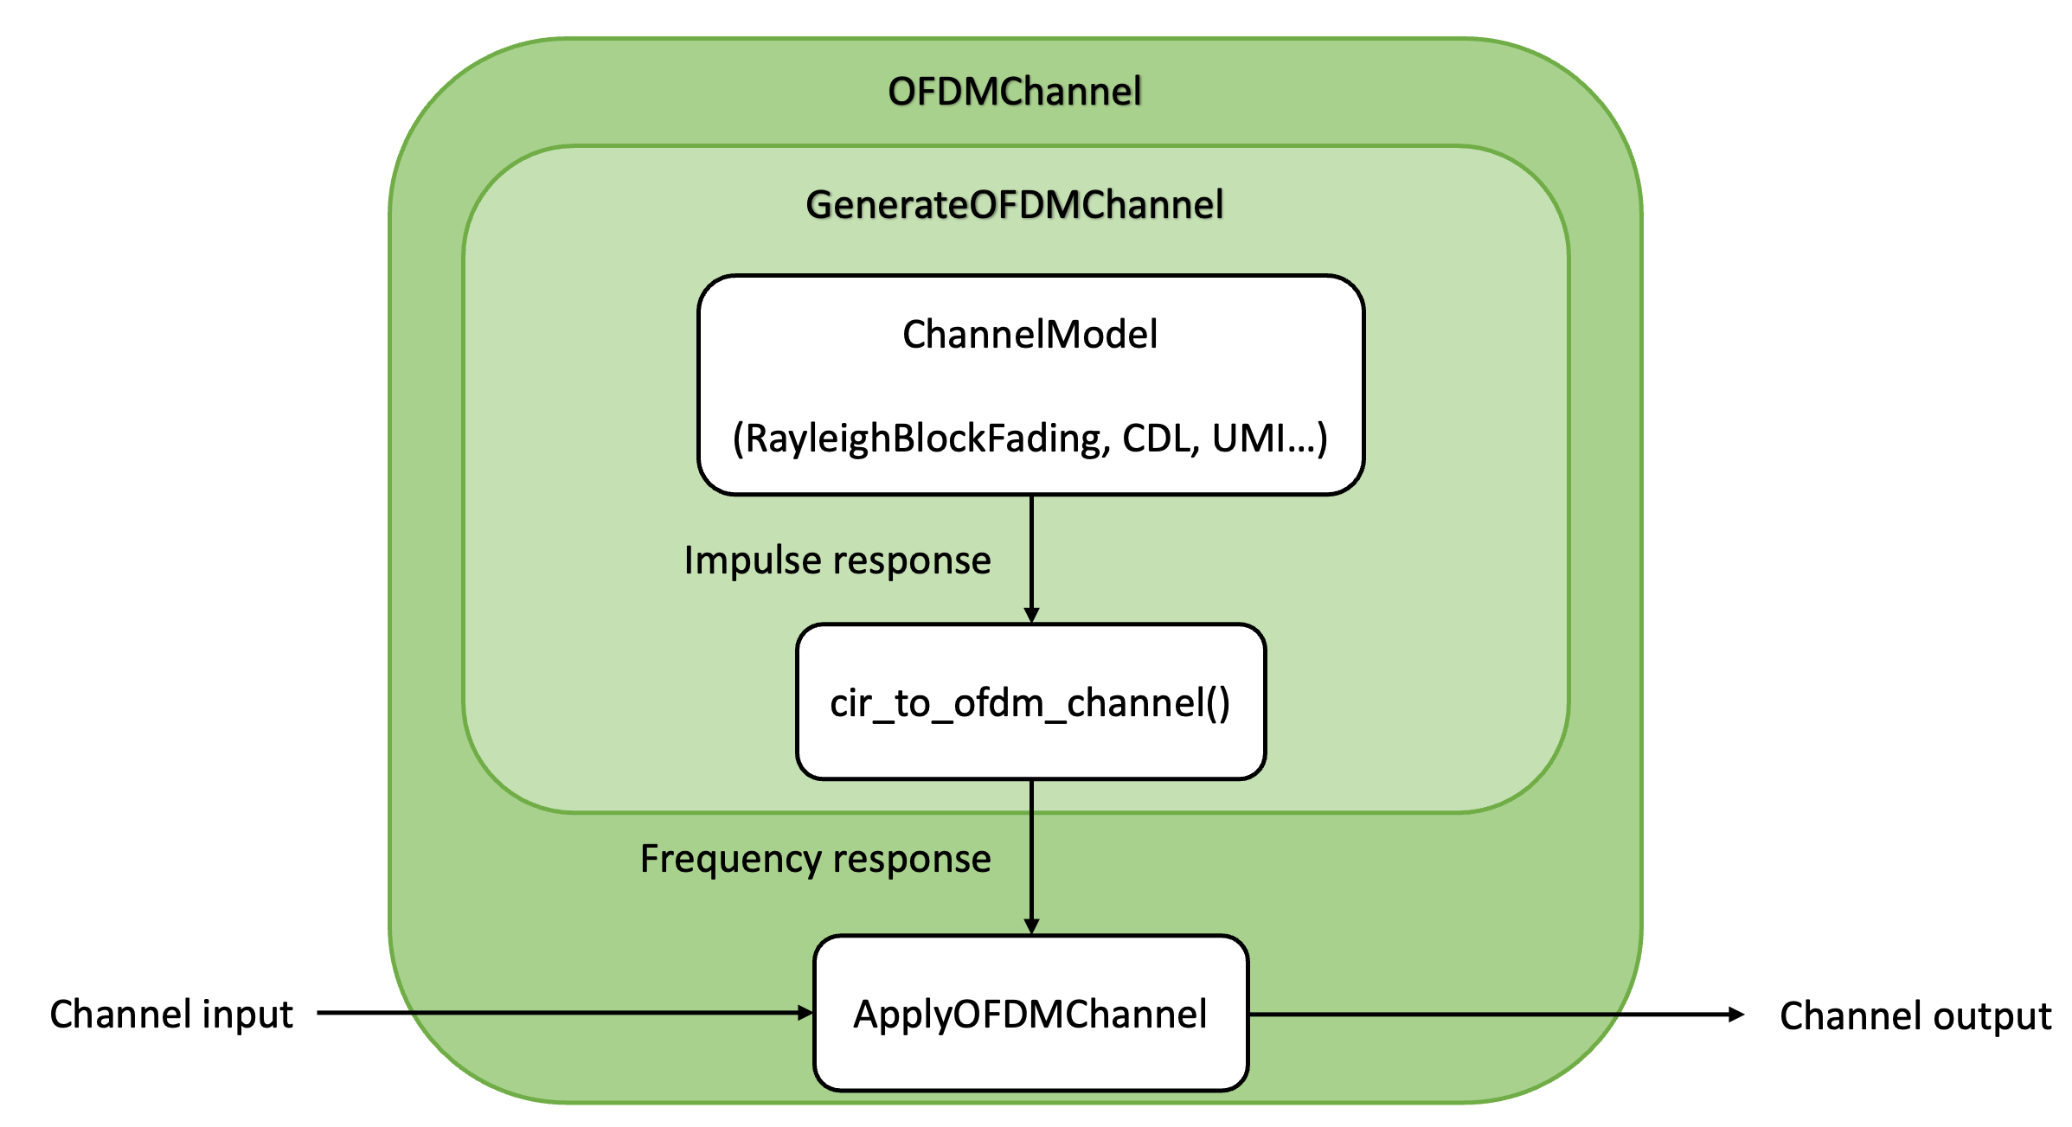
Wireless Channel Models
信道模型类型 | 描述 | 适用场景
AWGN | 加性高斯白噪声信道，仅添加高斯噪声 | 基础通信系统性能测试，理论分析
Flat-Fading | 平坦衰落信道，所有频率分量经历相同衰落 | 窄带信号传输，如单载波系统
RayleighBlockFading | 建模无直射径的多径衰落场景 | 城市非视距（NLOS）移动通信如低速移动通信
TDL (Tapped Delay Line) | 3GPP 抽头延迟线模型，支持不同延迟分布（如TDL-A/B/C） | Wi-Fi、4G/5G标准化测试
CDL (Clustered Delay Line) | 3GPP 簇延迟线模型，支持CDL-A/B/C/D/E | 大规模MIMO、毫米波信道建模
UMi (Urban Micro) | 3GPP 城市微小区信道模型（TR 38.901） | 高密度城市区域，基站高度较低（如路灯级部署）
UMa (Urban Macro) | 3GPP 城市宏小区信道模型（TR 38.901） | 城市广覆盖场景，基站高度较高（如屋顶级部署）
RMa (Rural Macro) | 3GPP 农村宏小区信道模型（TR 38.901） | 农村或开阔地区，低用户密度场景
External | 支持外部导入 | 自定义信道特性或实测数据导入
a.shape =[dataset_size, num_rx, num_rx_ant, num_tx, num_tx_ant, num_paths, num_time_steps]
tua.shape=[dataset_size, num_rx, num_tx, num_paths]
Tips: sionna中还包含了光通信信道和数字离散信道
Notes:
Sionna还提供了丰富的无线信道模型，包括AWGN信道，这个不用说。平坦衰落信道，所有频率分量经历相同衰落，可以用于窄带信号传输仿真，RayleighBlockFading可以建模一个屋直射经的多径衰落场景。后面是3GPP TR38.901提出的信道道模型，TDL是（抽头延迟线模型），将实际信道的相邻时延的路径，合并为一个抽头（Taps），每个抽头对应一个时延和功率值。TDL-ABC对应不同的实验拓展。CDL是簇延迟线模型，他将多径分为多个簇，每簇内径具有相似时延和角度特性。Umi是城市微小区信道，主要用于模拟 密集城市环境，基站高度低（<10m），覆盖范围小的场景。Uma是城市宏小区模型，适用城市广覆盖场景，基站高度较高，RMa农村宏小区信道模型,农村或开阔地区，低用户密度场景。那这些信道模型都是以类似于这种数据类型的形式在sioona中存储，比如这个是关于发射天线接收天线关于不同路径的幅度信息，这个是时延信息。然后利用这些数据，通过Sioona的CIR_TO_channel方法可以产生对于的时域和频域的冲击相应，然后一旦知道了冲击响应就可以使用ApplyTimeChannel或ApplyOFDMChannel 将它们应用于通道输入。当然你也可以从外部导入信道模型，比如你可以通过实测的方式得到这些数据。然后通过这个方法就能参数冲击响应，那在Sionna中还支持光通信信道和离散信道，光通信是做光纤通信仿真的，离散信道是做信道编码性能仿真的。这个跟我们关系不大，就不多说了

Slide 5
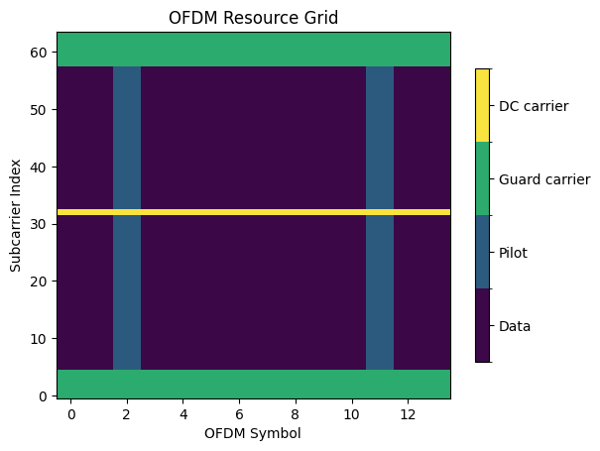
MIMO-OFDM
 | 类名 | 功能描述 | 关键应用场景
资源网格配置与映射 | ResourceGrid | 定义OFDM资源网格（时频资源分配），包括数据/导频符号映射、保护间隔和DC载波配置。 | 4G/5G时隙结构建模，资源分配优化
 | ResourceGridMapper | 将复数数据符号张量映射到资源网格上，支持多天线/多流配置。 | MIMO-OFDM信号生成，预编码前处理
导频模式管理 | PilotPattern | 配置导频符号的发送模式（位置、序列），支持多天线/多流独立配置。 | 信道估计导频设计，多用户系统导频优化
 | KroneckerPilotPattern | 自动生成正交导频序列，确保多小区MIMO场景中导频无干扰。 | 大规模MIMO、蜂窝网络导频复用
OFDM调制与解调 | OFDMModulator | 将资源网格中的频域信号转换为时域OFDM信号（含IFFT、CP插入等）。 | 发射端信号生成，硬件仿真
 | OFDMDemodulator | 将接收到的时域OFDM信号解调为频域资源网格（含FFT、CP移除等）。 | 接收端信号处理，信道均衡前处理
信道估计与均衡 | LSChannelEstimator | 最小二乘（LS）信道估计，基于导频符号计算信道频率响应（CFR）。 | 低复杂度实时信道估计
 | LMMSEEqualizer | 线性最小均方误差（LMMSE）均衡器，抑制多径干扰和噪声。 | 高精度接收机设计，抗多径衰落
 | LinearDetector | 线性检测器（如ZF/MMSE），用于MIMO信号检测。 | 多天线系统信号分离
预编码与后处理 | RZFPrecoder | 正则化零强迫（RZF）预编码，优化多用户MIMO传输的波束成形。 | 大规模MIMO预编码，干扰管理
 | PrecodedChannel | 对预编码后的信道进行建模，支持等效信道矩阵计算。 | 预编码性能分析，系统级仿真
 | PostEqualizationSINR | 计算均衡后的信干噪比（SINR），用于物理层抽象（如Effective SINR映射）。 | 链路自适应，吞吐量预测
多天线与高级处理 | EffectiveSINR | 将子载波SINR映射为等效AWGN信道SINR，简化链路性能评估。 | 快速系统仿真，CQI反馈生成
Notes:
下面介绍Sionna中关于MIMO和OFDM系统的一些关键组件，ResourceGrid: 主要功能是定义OFDM资源网格，就也就是对时频资源进行分配。资源网格就相当于4G5G里边的solt，它定义子载波个数、OFDM符号个数，那在5G里面一个solt一般是包含14个OFDM符号，然后这个资源网格还配置保护间隔和直流载波。你像这个资源网格的话，就有67个子载波，14个OFMD符号，在第3,11符号位置放导频，0频还有频域两边的保护间隔的位置就放0。它就相当于是为数据规划好“格子”，安排好不同类型的信息放在哪个“格子”里。ResourceGridMapper: 这个组件的作用是将数据符号填到之前定义的资源网格上。它支持多种天线和多流配置，这个在后面的例子里面有体现。导频模式这个组件用于自动生成正交导频模式，确保在MIMO场景中导频之间互不干扰。OFDM 调制与解调的作用就是资源网格中的频域信号通过IFFT变成时域OFDM信号，然后在插入循环前缀。然后解调就是把接收到的时域OFDM信号解调为频域资源网格，包括FFT（快速傅里叶变换）、然后把CP移除。信道估计就是导频信号计算信道频率响应（CFR）把前面的H和噪声方差估计出来，那sionna也是集成了各种各样的信道估计算法，也继承了各种各样的均衡算法，包括MIMO系统中的线性检测器。预编码主要是用于下行信道的波束赋形以及消除干扰。

Slide 6
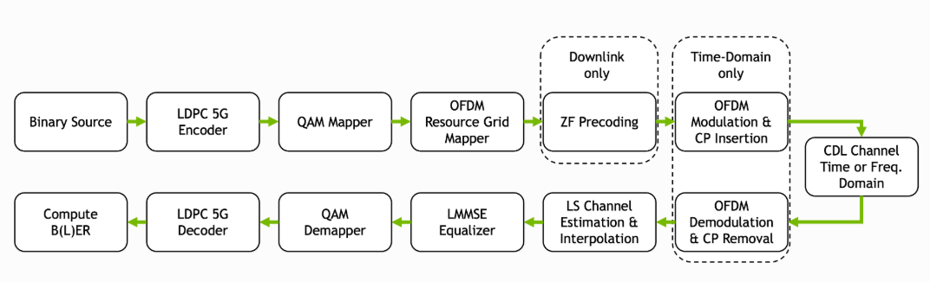
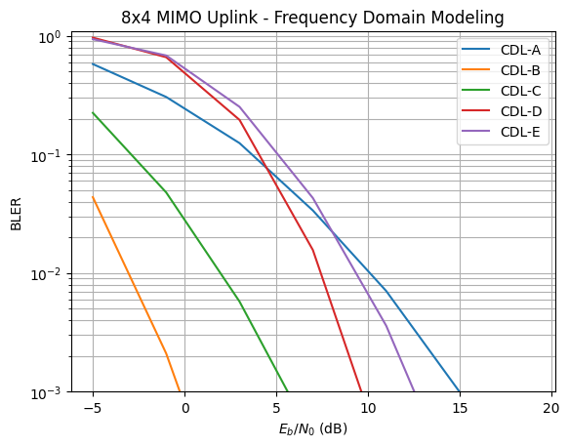
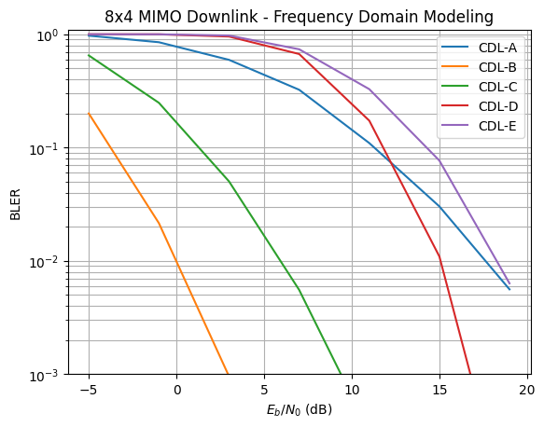
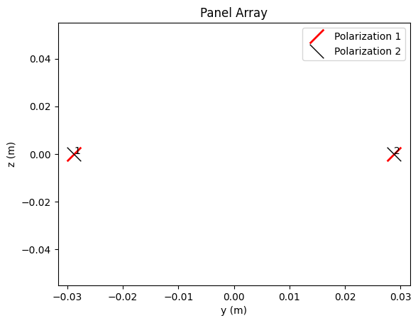
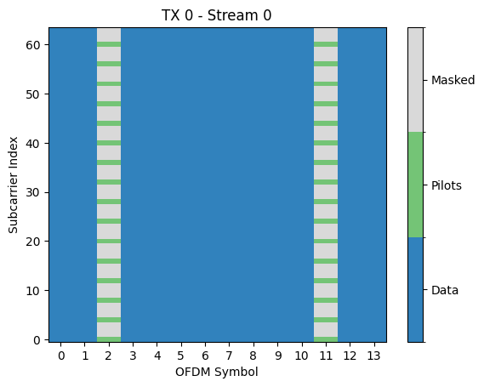

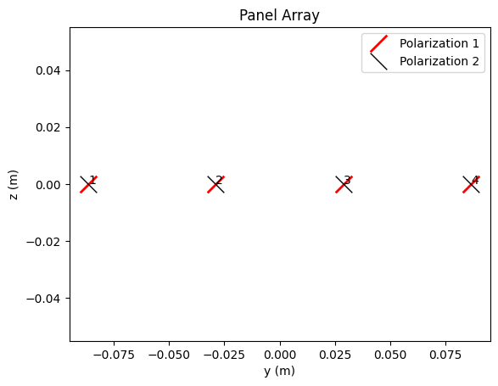

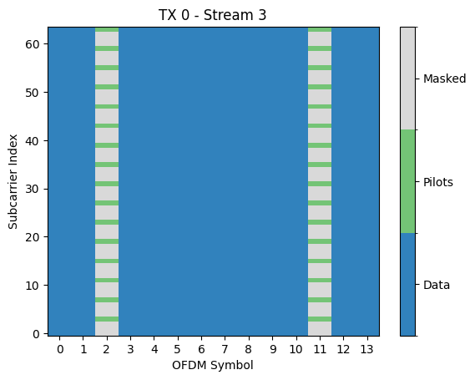
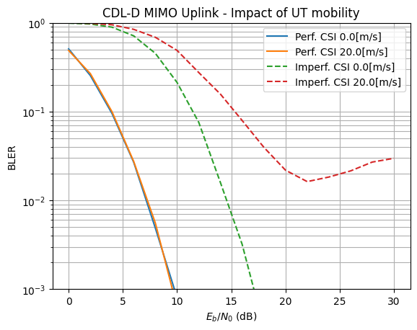
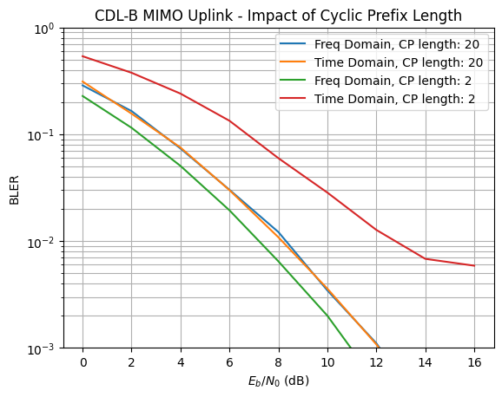
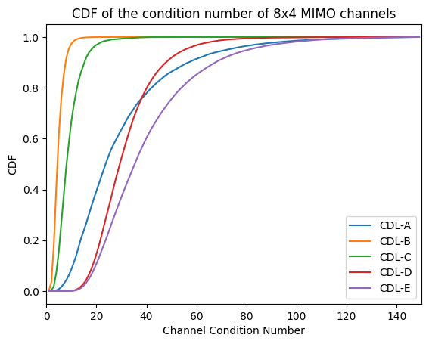
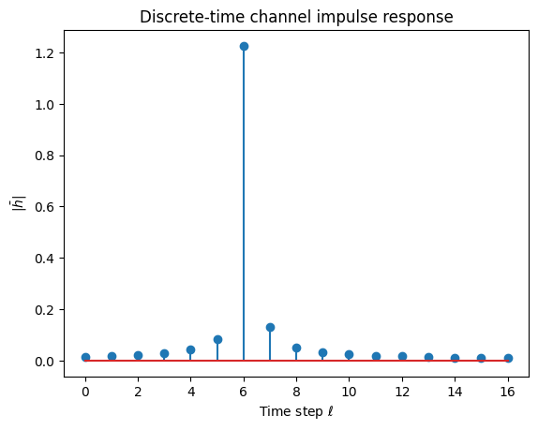
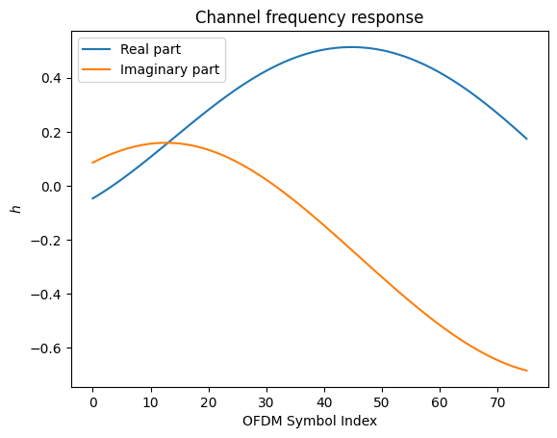
MIMO OFDM Transmissions over the CDL Channel Model
不同时延对性能影响
UT
BS
Notes:
然后我们通过一个例子来吧所有组件结合起来，来看一个比较真实的仿真，这是一个点对点的OFDM系统仿真，UT有4根天线，BS有8根天线，我们先看上行的频域信道仿真，这里有一个二进制源，经过LDPC信道编码，然后用Mapper比特映射成符号，然后在初始化OFDM Resource Grid，那还要确定他并行发送数据的流数，这是一个4×8的MIMO系统，他信道矩阵的秩要小于等于4，那仿真中一般设置流的数量等于UT天线的数量，这里就是用4跟天线并行发送4流数据。那他这里采用的是正交导频，可以看到每个流的导频都是错开的，这样可以避免导频之间相互干扰。然后经过CDL频域信道，我们可以画出他的频率冲击响应，然后收端先把有导频的地方估计出来，然后没有导频的地方通过插值的方法插值出来。然后在经过均衡，QAM解调，信道编码解码，最后在计算误码率。我们可以仿真一下不同的信道条件这个系统的性能，首先要搞清楚CDL这几张信道模型的性能差异，我们看下不同信道模型的条件数的累积分布函数。这个条件数就是信道矩阵最大的奇异值和最小的奇异值的比值，低条件数（≈1）： 所有奇异值相近，信道矩阵接近正交（各空间维度独立衰落），适合多流传输。 高条件数（≫1）： 最小奇异值接近0，信道矩阵接近奇异。 可以看到B和C的条件数大部分都集中在20以下，相对其他模型算比较好的。我们可以对不同模型进行上行链路仿真，确实在B,和C的条件下系统性能要好很多，那我们可以做时域上的仿真，用sionna中的时域信道可以方便的生成时域的冲击响应，再来看下行链路仿真，下行链路一般会做一个预编码，他的作用就是在发射前把这4流数据映射到8跟天线，相当于在发射数据x前乘了一个8×4的矩阵P，不同的P就对于不同的算法，这里的ZF算法就是在前面乘以P，这个P刚好可以抵消掉信道的影响，也就是收端接收到了刚好就是要发的。
这是下行链路仿真结果，
我们还可以仿真UT移动速度对系统性能的影响，循环前缀对性能的影响
1. 奇异值：信道的“水管粗细”
想象你要用几根水管给花园浇水（MIMO系统用多个天线发数据）
每根水管的粗细 = 奇异值 粗水管（大奇异值）→ 能快速送水（数据速率高）； 细水管（小奇异值）→ 只能慢慢滴水（数据速率低）。
如果某根水管彻底堵了（奇异值=0） → 这条路径完全没用。
2. 条件数：水管的“粗细差距”
现在比较所有水管的粗细差异：
条件数≈1（水管粗细差不多）： 比如所有水管都是“中号”（奇异值相近），花园每个角落都能均匀浇水（空间复用效果好）。 → 适合同时传输多路数据（比如4G/5G的多天线技术）。
条件数≫1（一根超粗，其他超细）： 比如一根消防水管（大奇异值）+ 几根吸管（小奇异值）。
消防水管能喷很多水，但吸管几乎没用 → 总浇水量（信道容量）受限于细水管。

Slide 7
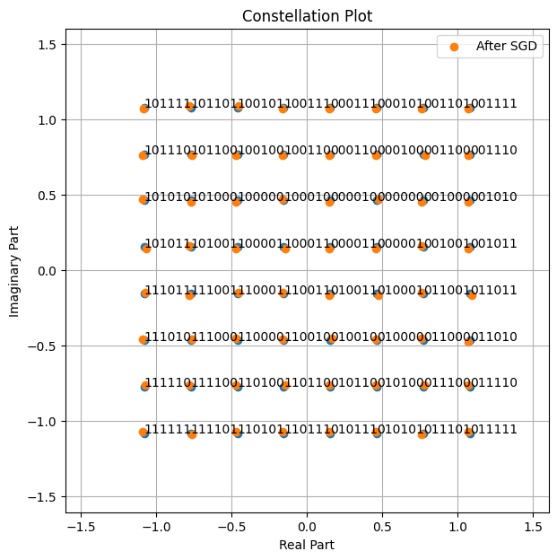
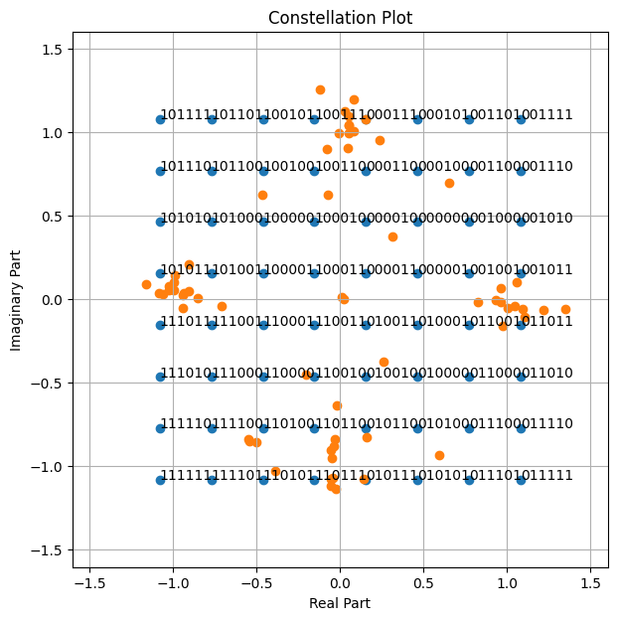
Differentiable Communication Systems
One iteration of SGD consists in three steps:
Perform a forward pass through the end-to-end system and compute the loss function (Binary Source → Mapper → AWGN → Demapper → BCE Loss)
Compute the gradient of the loss function with respect to the trainable weights：GradientTape tracks operations for automatic differentiation
Apply the gradient to the weights : Optimizer (e.g., Adam) applies gradients to trainable weights (e.g., constellation points)
trainable_points = tf.Variable(tf.stack([tf.math.real(qam_constellation.points),
tf.math.imag(qam_constellation.points)], axis=0))
Key Code Snippet:
bce = tf.keras.losses.BinaryCrossentropy(from_logits=True )
with tf.GradientTape() as tape:
bits = binary_source([BATCH_SIZE,
1200]) # Blocklength
mapper.constellation.points = tf.complex(trainable_points[0], trainable_points[1])
x = mapper(bits)
y = awgn_channel(x, no)
llr = demapper(y,no)
loss = bce(bits, llr)
gradient = tape.gradient(loss, [trainable_points])
Notes:
Sioona的另一个特性就是可微，Sionna是基于tensorflow的，所以它也支持可微和并行计算的处理，我们还是从一个的AWGN传输QAM的系统入手，介绍如何在sionna里面实现梯度计算和迭代，这次，我们让星座可训练。通过随机梯度下降（SGD）来优化星座。首先可以通过tensorflow中把星座图的实部和虚部设置成可以训练的变量，然后通过Mapper把比特映射成星座符号，在通过WAGN信道，Demapper解调输出对应的LLR值，然后这里要定义一个损失函数。他这个比特的01判决就相当于一个二进制分类问题。这里可以直接用二进制交叉熵函数作为损失函数，这里面的b就是真实比特取0或1，然后LLR值过来一个sigmod函数归一化到0到1，假设b=1,LLR值越大，Bceloss的值越小，这也是符合直观理解的。然后我们需要计算梯度，这里需要我们通过tensorflow中的GradientTape记录前向传播过程，然后用gradient方法计算loss关于星座图的梯度，最后利用优化器更新参数。这是星座图更新一次后的结果，现在我们只需要多次迭代这个过程就可以训练起来了，当然在训练的过程中，要给星座图一些约束，一个是对星座图的平均功率进行归一化，还有就是保证星座图的均值为0，让星座图围绕这个中心分布。那这个就是对应训练后的结果。

Slide 8
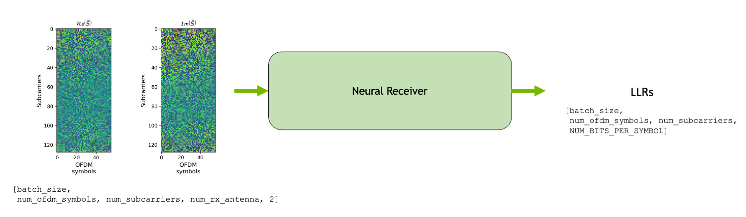
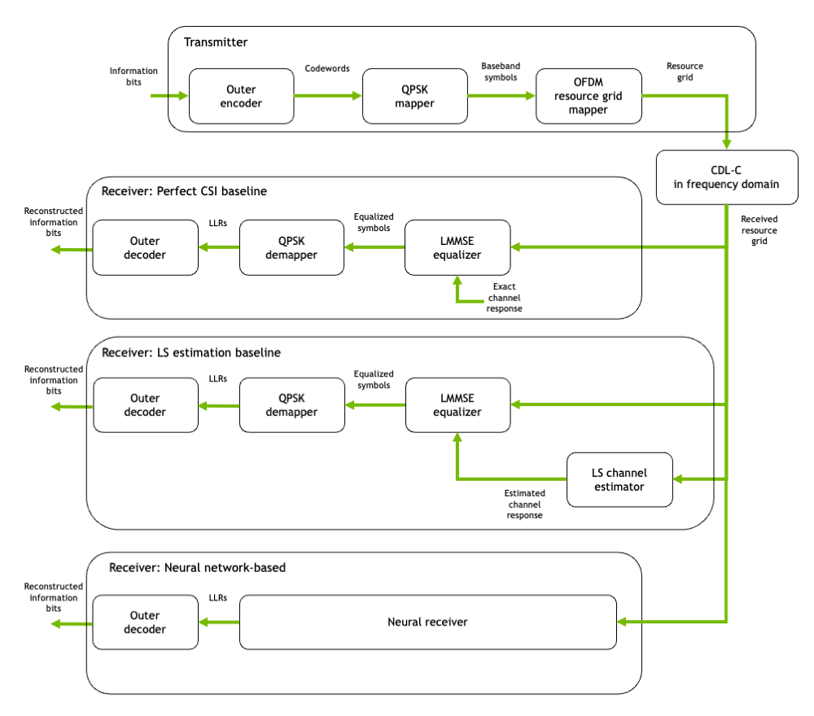
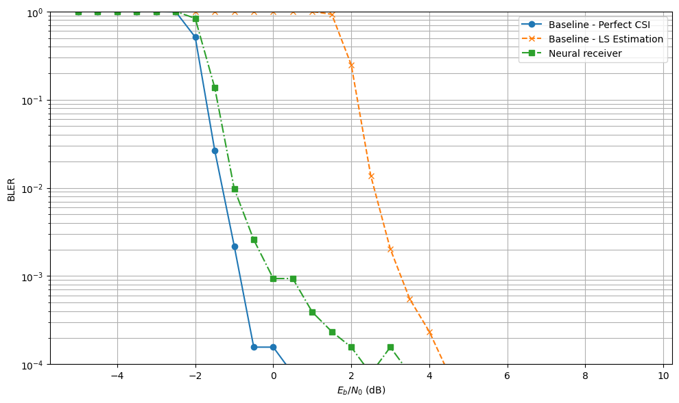
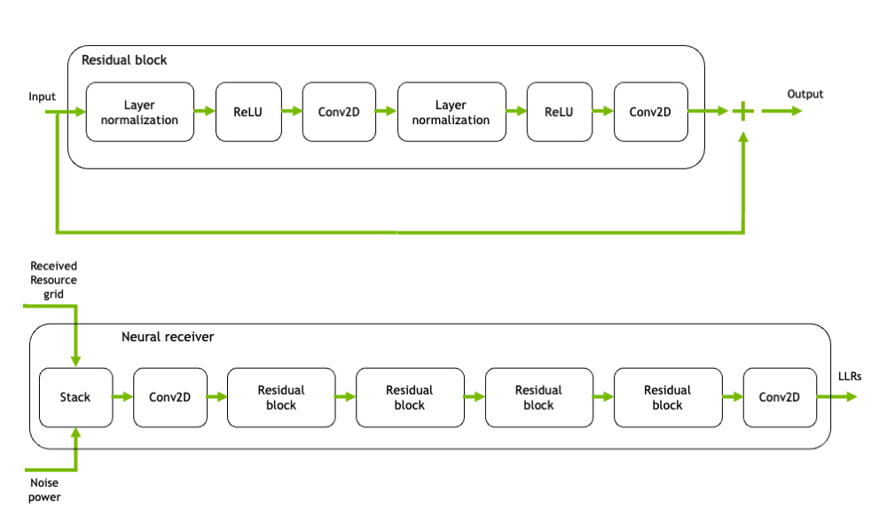
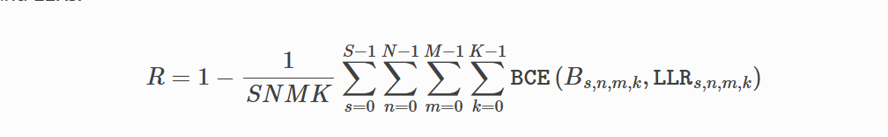
Neural Receiver for OFDM SIMO Systems
Conv2D输入：[batch size, num ofdm symbols, num subcarriers, 2*num rx antenna + 1]
经过一层Conv：[batch_size, num_ofdm_symbols, num_subcarriers, num_conv_channels]
Notes:
有了梯度下降我们就可以尝试训练实现OFDM检测的神经接收器。那这个系统大概是这样的，首先信息，经过信道编码得到码字，然后mapper做星座图映射得到基带符号，在映射成OFDM资源网格，那这里是是一个频域的信道，没有做IFFT的，所以这里信道输入输出直接就是资源网格。我们这里用一个神经接收器代替了信道估计、均衡和解映射。这个Neural Receiver输入资源网格的时部和虚部，并计算对应的（llr）。就是比如现在传一个网格，（解释数据类型）然后将这些llr馈送到外部解码器解码原始的比特。那这个网络的结构主要是应用二维卷积层和残差层，然后先把这个资源网格的拼起来，那拼起来的维度就是这个，前面三个维度还是不变的，然后最后一个维度相当于是有一个实部一个虚部然后还加了一个噪声的维度，然后这个二维卷积，那tensorflow里面是对最后一个维度做的，然后在设置padding=same保存前三个维度不变，那经过卷积后输出的维度就是这样。那只要把最后一层的num_conv_channels这个参数改成每个符号有多少比特就得到了想要的输出。那损失函数就是对二进制交叉熵做一个平均。然后我们采用前面的迭代方法训练这个网络，同时设置了对比的基线（讲一下baseline），

Slide 9
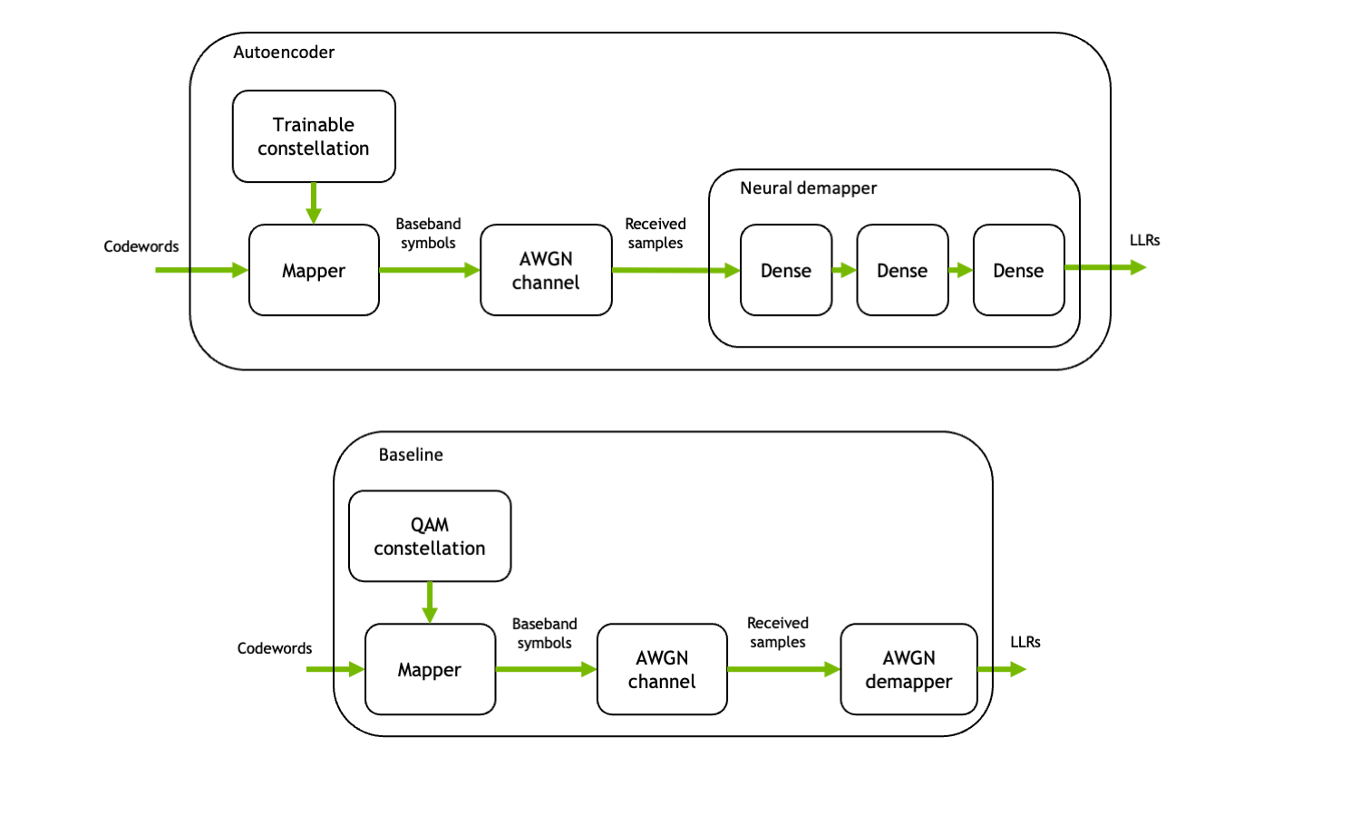
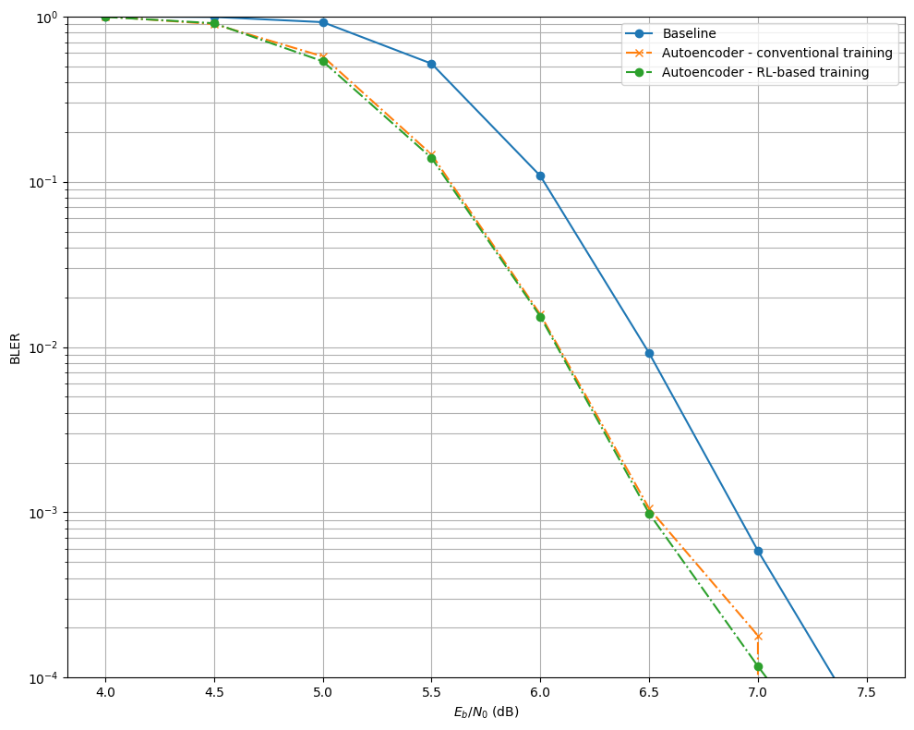
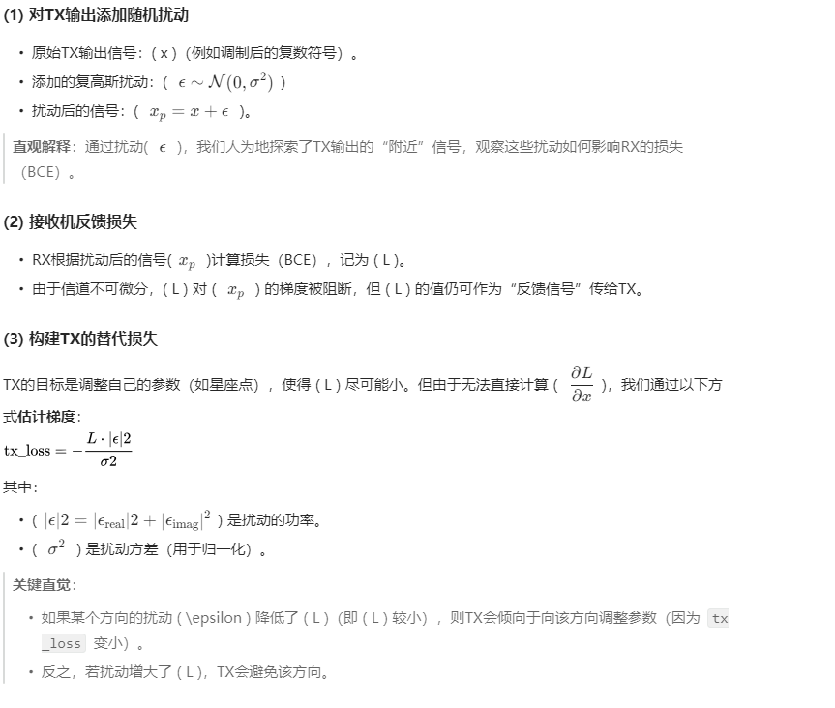
End-to-end Learning with Autoencoders
Two algorithms for training the autoencoder：
Trainable End-to-end System: Conventional Training
Trainable End-to-end System: RL-based Training
Notes:
下面我们介绍端到端的autoencoder，包含一个可训练的星座图，Mapper将输入是码字映射到星座，然后通过AWGN信道，收端直接用一个神经网络输出LLR值
这个例子主要介绍了两种训练自编码器的算法：
•一种是传统随机梯度下降（SGD），它假设一个可微的信道模型，这样可以通过信道反向传播梯度来优化端到端系统。那这两块前面都有讲，现在需要做的就是把这两个联合起来训练就可以了。
•第二种，如果这个信道是不可微分，那他的梯度到这就不能再往反向传播了，那这个时候就要采取分开训练，交替进行的策略。在收端还是可以采用传统的，算一个BCEloss然后用梯度下降更新，然后发射器发射器的基于强化学习（RL）的策略进行训练的，通过对发射机输出施加（已知的）扰动来训练发射机，从而能够根据损失函数的近似值估计发射机权重的梯度。

Slide 10
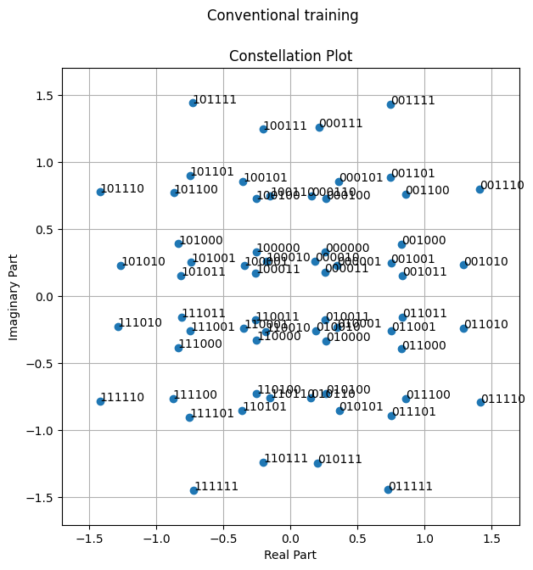
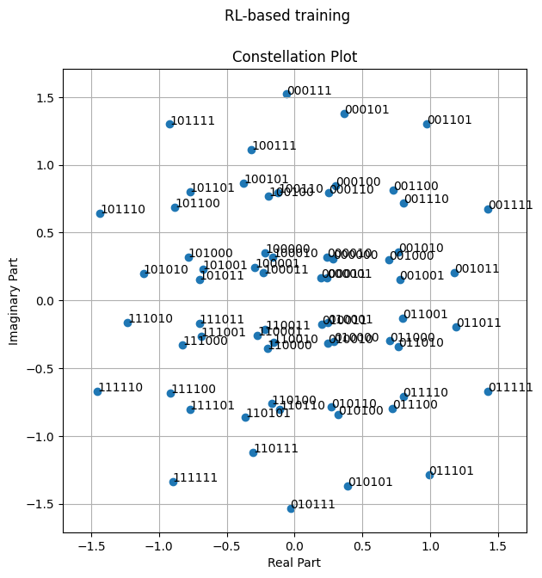
星座图平均功率: 1.0000001
星座图平均功率: 1.0000002

Slide 11
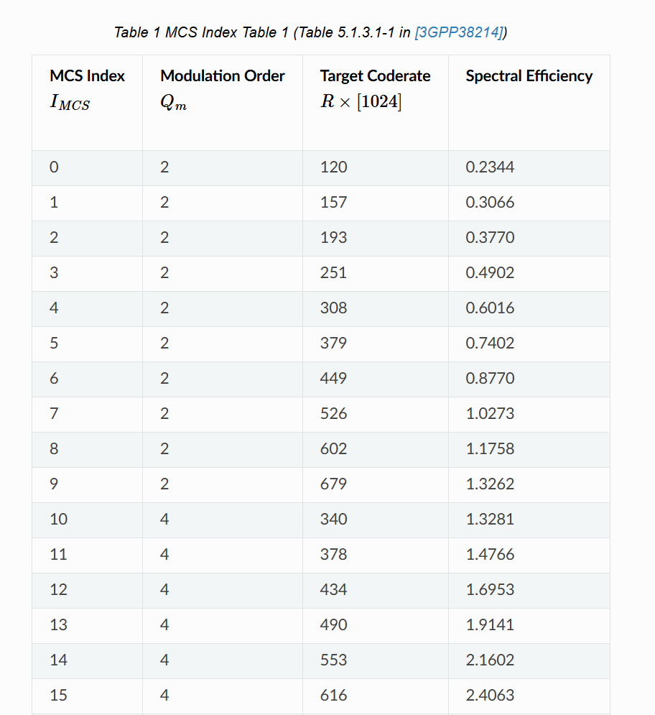
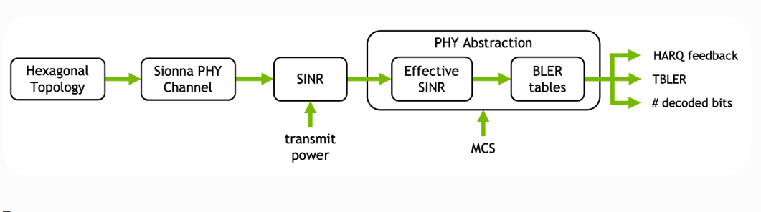
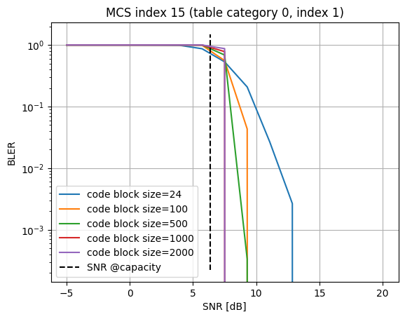
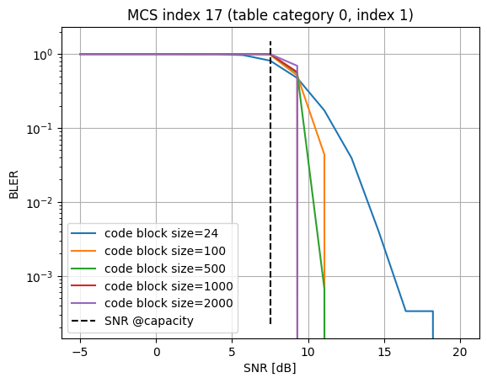
From the physical layer to the system layer:Physical Layer Abstraction
(1) MCS Tables
3GPP定义了多个MCS表格，例如：
Table 1：默认表格，支持QPSK到256QAM。
Table 2：低频谱效率表格（适用于覆盖受限场景）。
Table 3：高效表格（支持更高阶调制，如64QAM/256QAM）。
(2) MCS Index
每个索引对应唯一的调制和编码率组合。
例如，MCS Index=13在Table 1中可能对应16QAM和编码率0.45。
Hexagonal Topology（六边形拓扑） | 代表蜂窝网络布局（例如7个六边形小区，每个小区中心有一个基站，用户随机分布）
SINR（信干噪比） | 接收端的信号与干扰加噪声的比值，反映信道质量
MCS Tables (调制编码方案表) | 3GPP定义了多个MCS表格每个索引对应唯一的调制和编码率组合。 例如，MCS Index=13在Table 1中可能对应16QAM和编码率0.45。
TBLER（传输块误码率） | TB是MAC层交给物理层（PHY）传输的最小数据单元，包含用户数据、控制信息和CRC校验
HARQ（混合自动重传） | UE接收后解码，若CRC校验失败，缓存错误数据并发送NACK（否定确认）
将每个流的SINR值聚合为一个与awgn等效的有效SINR值；
使用从sinna PHY的前向纠错（FEC）模块中预先计算的查找表，将有效SINR值映射到传输块错误率（TBLER）。
Notes:
然后就到了系统级，系统级仿真主要是涉及到多个小区，每个小区有一个基站，有多个用户，主要问题包括资源调度，功率分配等。首先介绍一下物理层到系统层的关键组件，物理层抽象，那这个物理层抽象的概念并不是把整个物理层抽象，他是把一些耗时的物理层（PHY）过程的，比如MIMO检测和解码，就可以绕过MIMO检测和解码这个过程。他的核心思想就是计算接收到的等效信干比，然后通过查表的方式直接得到误码率。你像传统的话你要仿真大批量的比特数据，然后解码然后看，再统计误码率，现在的话，你就只需要仿真一个批次的比特，通过查表就能得到误码率。具体实现就是，将每个流的SINR值聚合为一个与awgn等效的有效SINR值，因为你发射功率是知道的，接收功率也知道，那就可以算出每根天线上的信干比，然后可以做一个非线性加权平均，计算这个等效的SINR值，就可以通过查表的方式的到对应的误码率。首先要通过MCS索引找到对应的表格。MCS就是调制编码方案，那3GPP把不同的调制编码组合整理成了表格的形式，table1是默认表格，Table 2：低频谱效率表格，（适用于覆盖受限场景）。Table 3：高效表格（支持更高阶调制，如64QAM/256QAM）。然后每张表格里面都有对于的索引值，大概就是长这样子。这个是MCS表，然后每个MCS索引对应了一张二维的TBLER表，然后你就可以通过这个等效SINR以及码长直接查到对应的误码率。那这个表就是使用从sinna PHY的前向纠错（FEC）模块中预先计算的查找表，那表格中没有的值可以通过插值的方式得到，sioona里面也支持自己做仿真然后创建这些表。

Slide 12
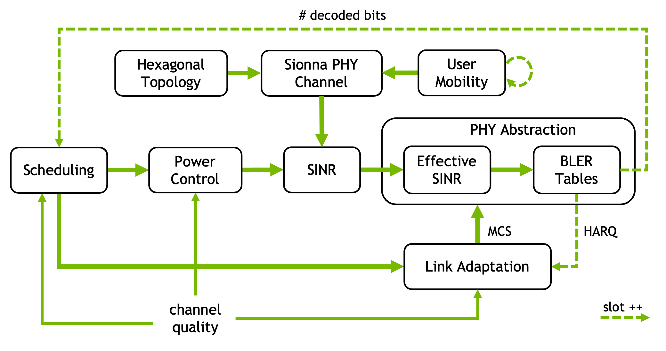
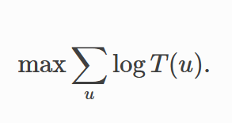
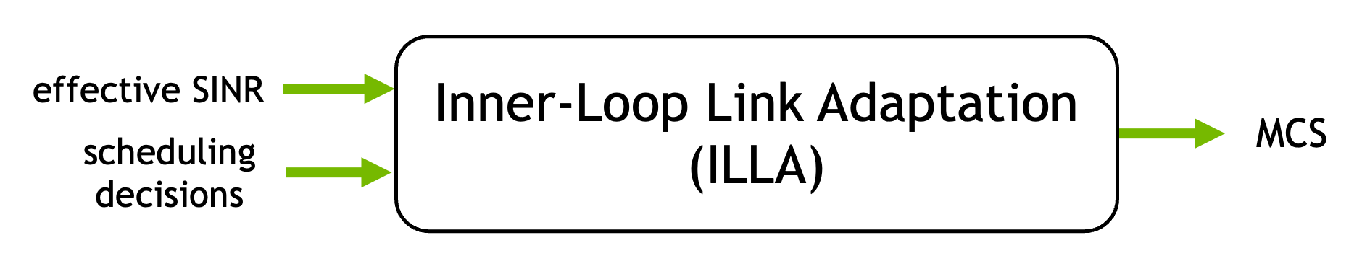
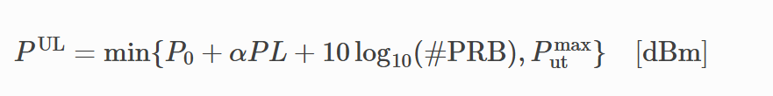
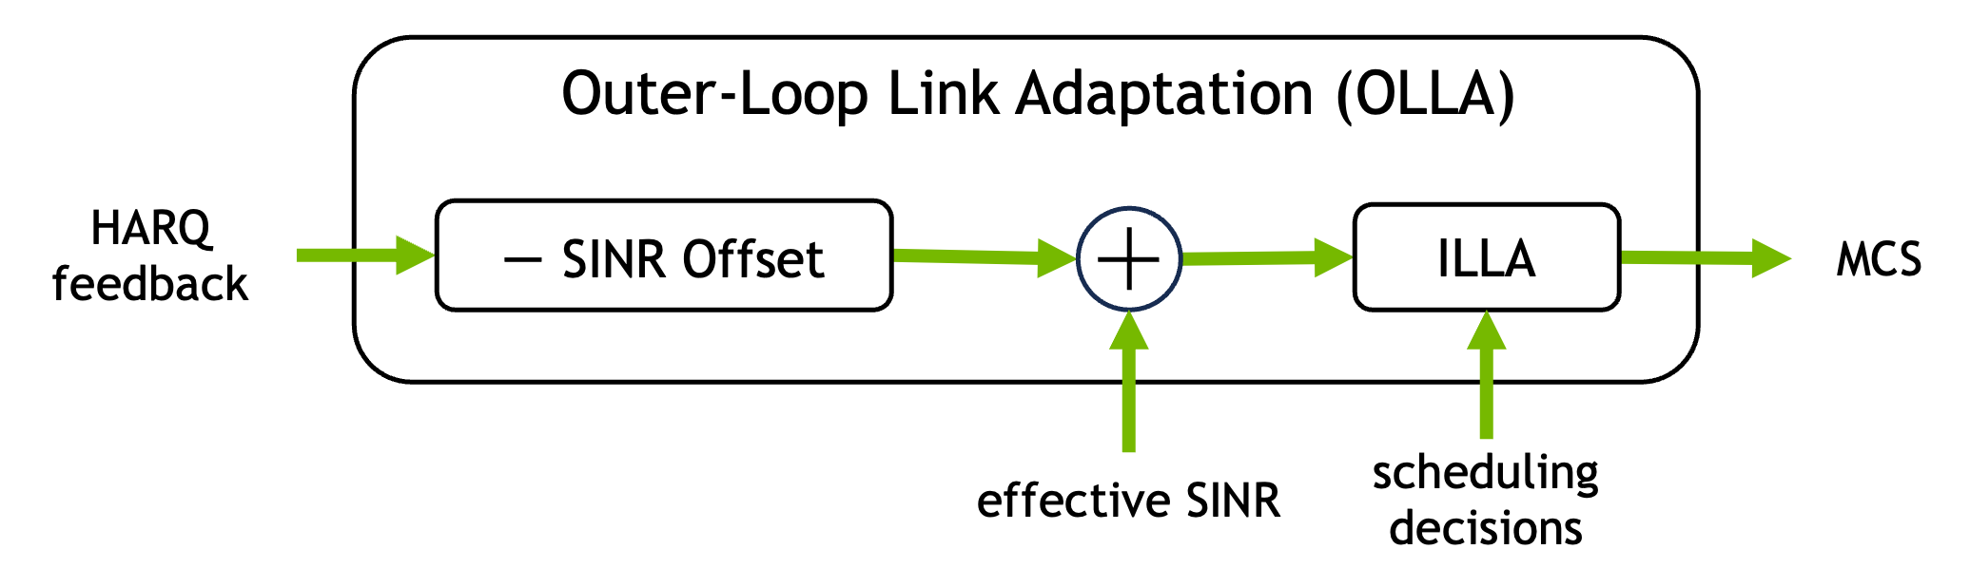
System-Level Simulations
调度器（ Scheduler）：的核心任务是 在多用户无线通信系统中动态分配时频资源（如OFDM资源网格），解决：资源竞争：多个用户共享有限的无线资源（如RB/RE）。公平性 vs 效率：既要提升系统总吞吐量，又要避免某些用户长期被“饿死”（得不到资源）。
链路自适应：LA的核心目标是 基于当前信道状态信（CSI）快速选择最优的调制编码方案（MCS），使得：吞吐量最大化：尽可能选择高阶 MCS。BLER 不超过目标值（如 10%）：避免因信道恶化导致大量重传。
上行功率控制（Uplink Power Control）：保证基站接收信号质量：确保每个用户的信号以足够的功率到达基站（避免因路径损耗导致信号太弱）。
下行功率控制（Downlink Power Control）：合理分配基站功率，避免某些用户因信号太弱无法通信。
Notes:
那系统层的主要问题就是链路自适应，资源调度，功率控制。
链路自适应的目标是（PPT）
LA最简单算法就是内环链路自适应（ILLA），简单来说他根据等效信干比选择不超过预定义的BLER目标的最高MCS，这个调度决策是决定了MCS选择的码长，然后也是通过查表的方式选择MCS index，这种方式是基于当前值做的决策没有反馈，然后在ILLA的基础上引入一个HARQ反馈，也就是上一个时刻的HARQ会影响下一个时刻决策，如果是ACK，MCS选择就会更加激进，如果是NACK，MCS选择就会收敛些。具体来说，他会把HARQ变成一个信干比的偏置值。

Slide 13
Thanks

Slide 14
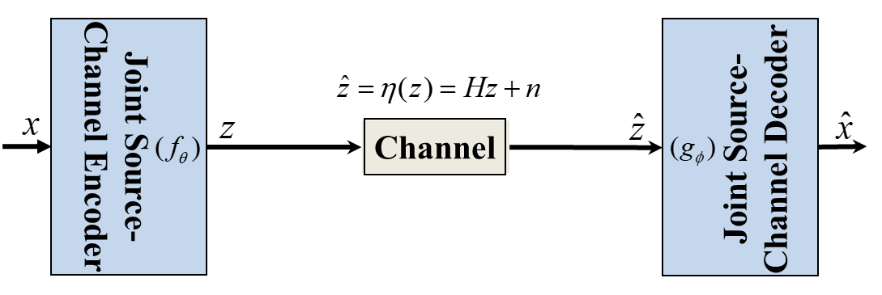
Discussion
物理层端到端 vs JSCC
JSCC输出的特征经过组合归一化后也可以看出星座图，
但是这个星座有无限值，而传统星座只有离散个值

